Slide 1
第4章 静电场
吉林大学 物理教学中心

Slide 2
静 电 场 概 述
研究对象：
静电场 — 相对观察者静止的电荷产生的电场。
研究方法：
实验定律（库仑定律）
力线法（电力线、电感线）
场的方法（高斯定理 环路定理）
吉林大学 物理教学中心

Slide 3
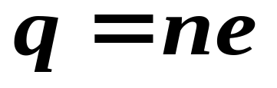
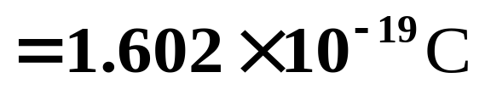
4.1 电荷 库仑定律
4.1.1 电荷及其守恒定律
1. 电荷的基本性质
实验观察表明：
（1）自然界只存在负电荷和正电荷。
（2）同种电荷相斥，异种电荷相吸。
2. 电荷的量子化
物体所带电荷量只能取分立的、不连续量值，称为电荷的量子化。
(n取正、负整数)
电荷量的基本单元是电子电荷e
吉林大学 物理教学中心

Slide 4
3. 电荷守恒定律
一个不与外界交换电荷的系统，电量的代数和始终保持不变。
4. 点电荷
是一个理想模型，忽略带电体本身的大小和形状，而将其抽象成带电荷的质点。
说明：1）相对量（d << r）；
2）带电量不一定少。
4.1.2 库仑定律
在真空中，两个静止的点电荷之间的相互作用力的大小与它们电荷电量的乘积成正比，与它们之间距离的平方成反比。
吉林大学 物理教学中心

Slide 5

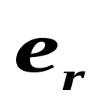
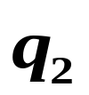
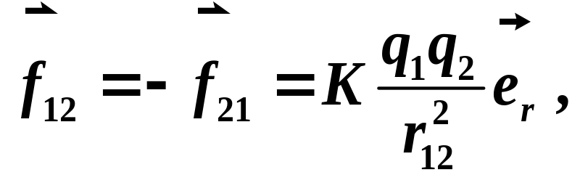

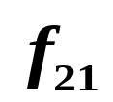

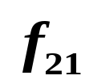


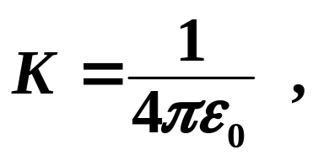
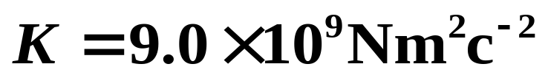
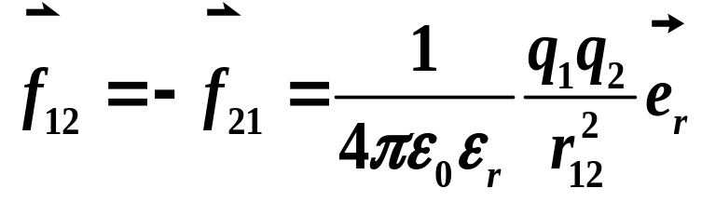
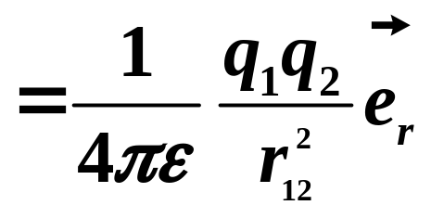
真空中
设
则
电介质中
ε_{r} ( ≥ 1 )电介质的相对介电常数，
ε = ε₀ ε_{r} 电介质的介电常数。
吉林大学 物理教学中心

Slide 6

4.2 电场 电场强度
4.2.1 电 场
电荷周围存在的一种特殊形态的物质，具有质量、能量、动量等，称为电场。
✵ 电场对外表现：
① 电场对引入其中的电荷有力的作用;
② 当电荷在电场中移动时,电场对它要做功；
③ 电场对引入其中的介质有极化作用;
④ 电场使场中的导体产生静电感应现象。
✵ 电荷之间的作用是通过电场实现的。
电荷
电场
电荷
吉林大学 物理教学中心

Slide 7
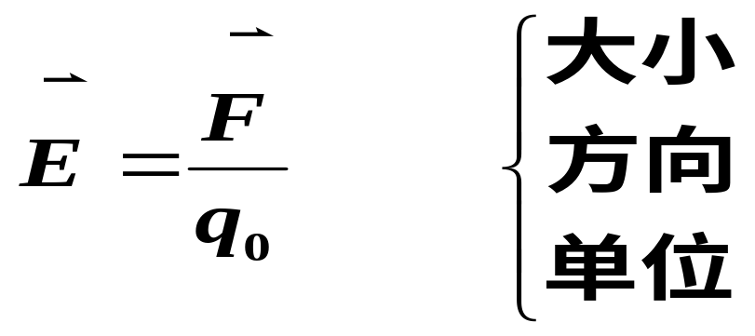
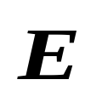
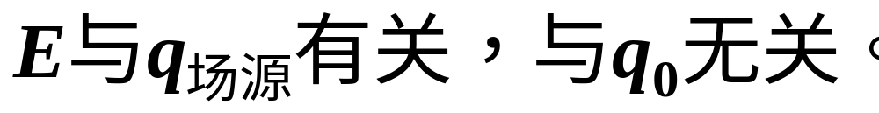
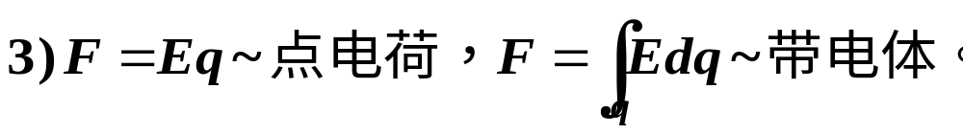
4.2.2 电场强度
为了描述电场对电荷的施力性质，引入一个基本物理量－－电场强度，简称场强。
用 表示,其定义为:
说明：1）
2）一般： E = E ( x , y , z )，
特殊：E = C。
✵ 场强迭加原理
电场迭加原理
吉林大学 物理教学中心

Slide 8
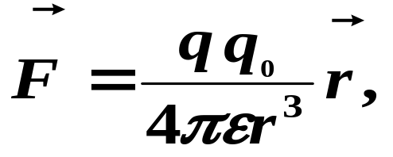
4.2.3 场强的计算
处于由 产生的电场中
矢量和
一、点电荷的电场
一个试验电荷q₀处于P点，根据库仑定律，试验电荷q₀所受的电场力为
P点场强为
在各向同性的自由空间内，点电荷的电场分布必然具有这种对称性。
吉林大学 物理教学中心

Slide 9
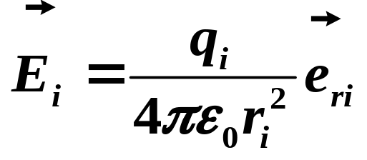

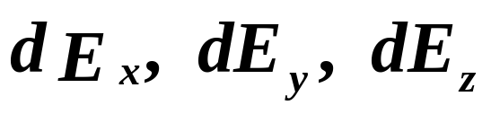
二、点电荷系的电场
点电荷q_{i}在场点P产生的场强为
由场强叠加原理，总场强为
三、任意带电体电场
① 将带电体分成无数个电荷元(可以看成是点电荷)
dq 在空间某点的场强:
② 选取适当的坐标系,写出 的各个分量
的表达式。
吉林大学 物理教学中心

Slide 10
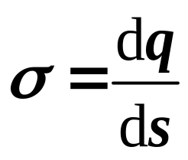
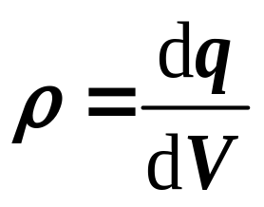
③ 积分求出
此步最好利用电荷分布的对称性，判断 方向,减少计算。
④ 带电体的场强
电荷连续分布的带电体 — 引入电荷密度
线分布:
面分布:
体分布:
无论是何种分布，电荷元 视为点电荷。
吉林大学 物理教学中心

Slide 11
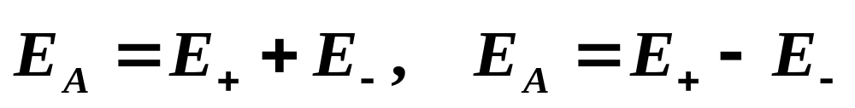

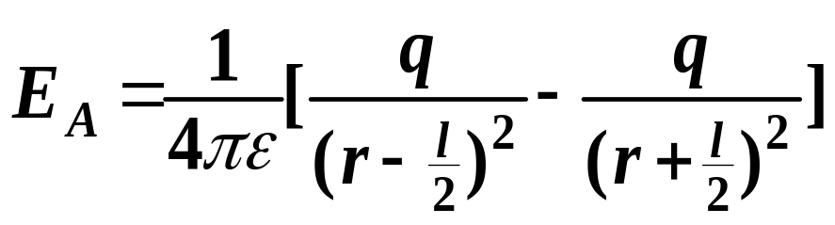
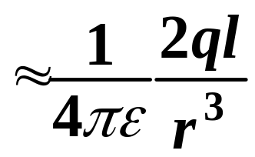


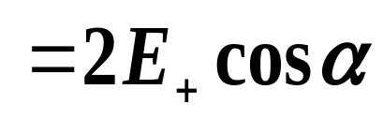


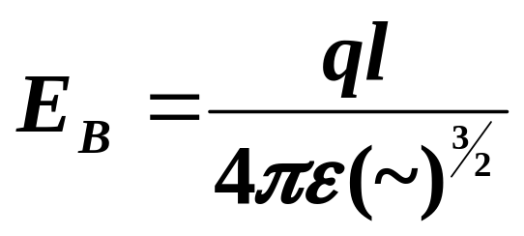
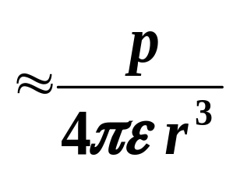
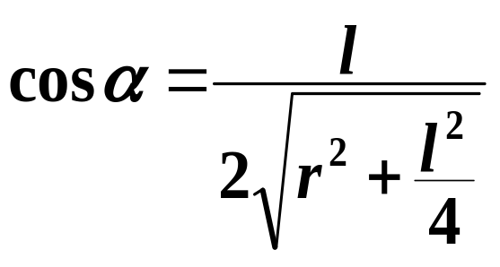
例4.2 计算电偶极子轴线上和中垂线上的场强。
E₊
解：
B
E₋
r
-q
+q
A
O
r
E₋
E₊
吉林大学 物理教学中心

Slide 12
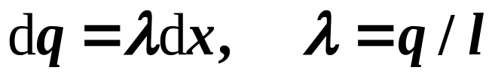

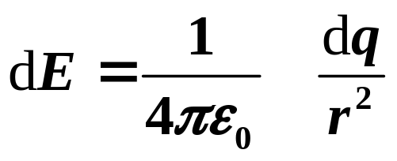
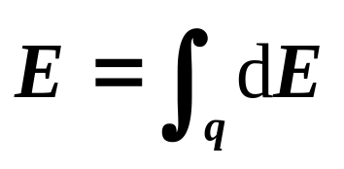
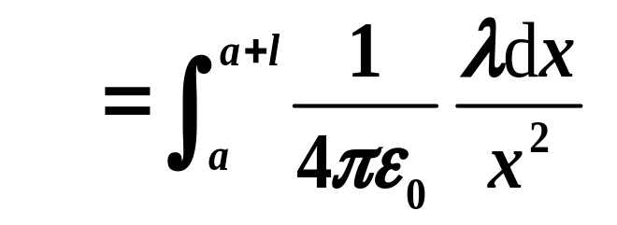
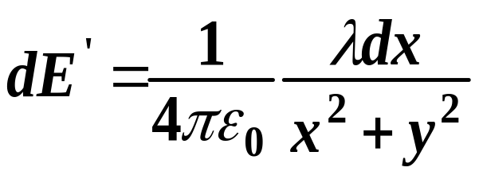
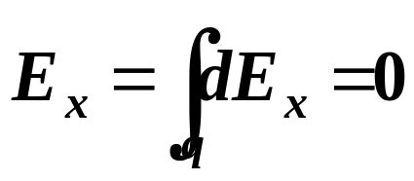
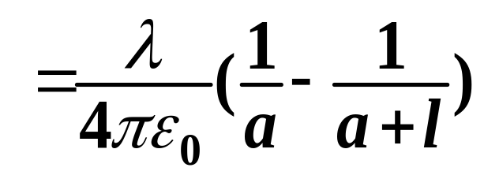
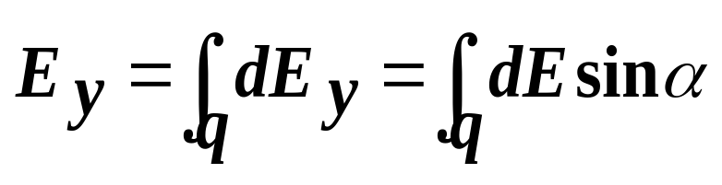
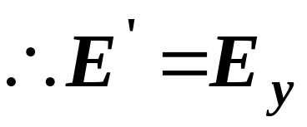
例4.3 真空中有一均匀带电直线，总电量为q ，（已知：a、l）
求：直线外O、O’点的场强。
解：
y
dE'
O’
方向如图。
x
o
dx
吉林大学 物理教学中心

Slide 13
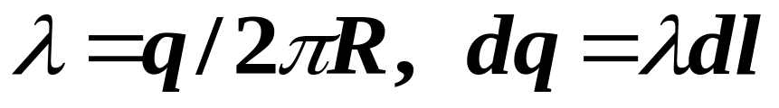
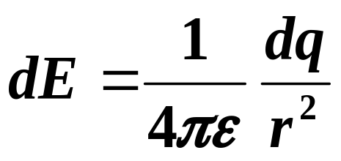

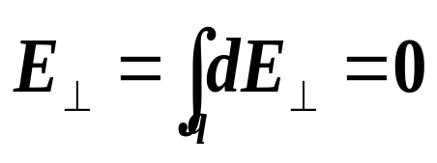
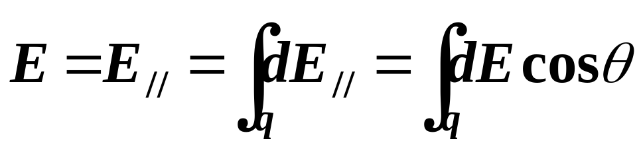
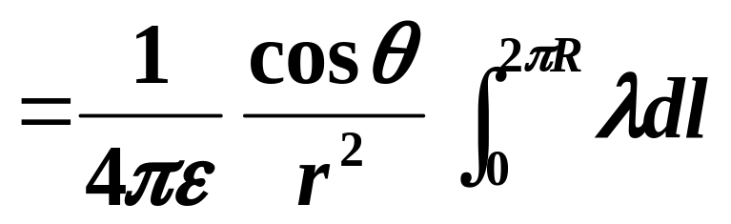
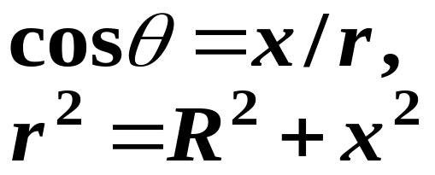
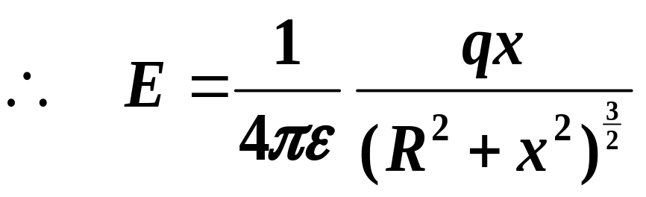
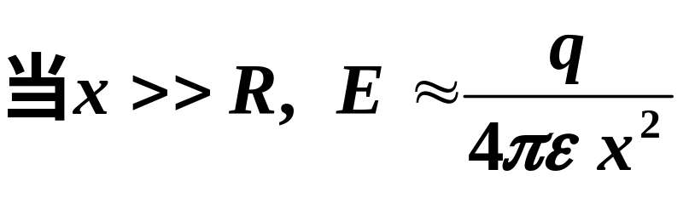
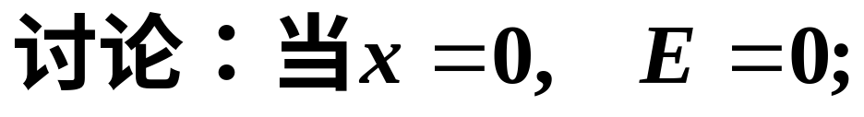
例4.4 求均匀带电圆环（q、R）轴线一点P的场强。
解：
R
x
o
p
dE
根椐对称性分析，
吉林大学 物理教学中心

Slide 14
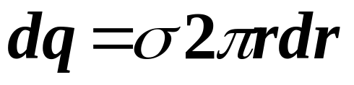
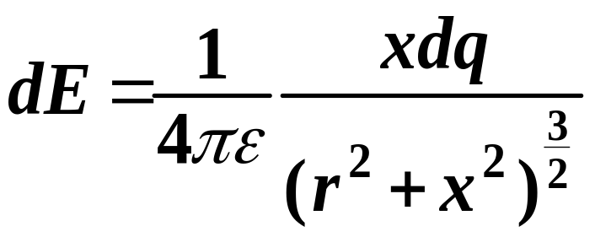
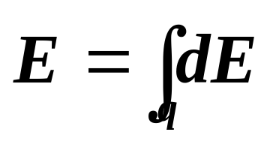
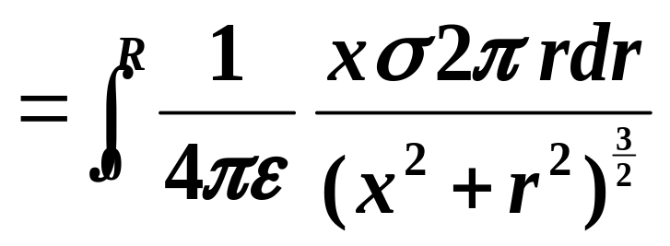
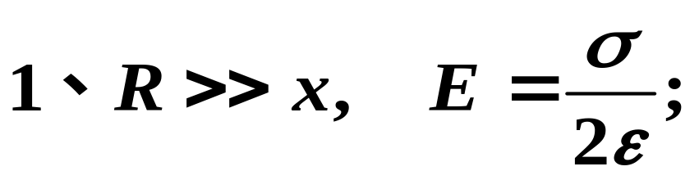


例4.5 均匀带电圆盘（R、σ）轴线上p点的场强。
R
解：
0
p
x
讨论：
吉林大学 物理教学中心

Slide 15




4.3 静电场中的电介质 电位移矢量
4.3.1 静电场中的电介质
电介质是由大量中性分子组成的绝缘物质，它们是不导电的。
一、偶极子模型
电介质的分子是由等量正、负电荷构成。分子中所有正电荷和负电荷分别集中于两个几何点上，
电子云
原子核
称作正、负电荷的“重心”，于是中性分子可用等效偶极子替代。
吉林大学 物理教学中心

Slide 16

（1）无极分子
无外场时，正、负电荷重心重合，等效偶极子的偶极矩为零。
H
He
N
H
H
H
NH₄
（2）有极分子
无外场时，正、负电荷重心不重合，等效偶极子的偶极矩不为零。
H
H₂O
N
HCl
O
H
H
Cl
H
H
H
NH₃
吉林大学 物理教学中心

Slide 17




二、电介质的极化
（1）无极分子的位移极化
位移极化演示
无外电场时：正负电荷中心重合，无电偶极矩。
有外电场时：正负电荷中心不重合，产生感生电偶极矩。
取向极化
（2）有极分子的转向极化
无外电场时：电偶极矩取向是随机的，无宏观电偶极矩。
有外电场时：电偶极矩取向是有序的，有宏观电偶极矩。
吉林大学 物理教学中心

Slide 18








（1）由于分子的极化导致介质端面上出现的电荷称为束缚电荷，这种现象称为电极化。
（2）束缚电荷产生的电场 与外加电场 方向相反，介质内电场为
（3）介质中任一点的电场强度 为原来真空中该点电场强度 的 分之一。即：
吉林大学 物理教学中心

Slide 19











4.3.2 电极化强度
单位体积电介质中电矩的矢量和称为电极化强度矢量，以 表示，即
单位为：C/m²
+
+
+
+
+
+
+
✵ 带电平面的电极化强度
-
-
-
-
-
-
-
+
+
+
+
+
+
+
-
-
-
-
-
-
-
这表明，在均匀各向同性的电介质中电极化强度的大小等于电极化产生的极电荷面密度。
吉林大学 物理教学中心

Slide 20




4.3.3 电位移矢量
✵ 极化强度与电场强度的关系
定义
称为电极化率
则
定义电位移矢量为
对各向同性介质，则 与 的关系是
—介电常数
吉林大学 物理教学中心

Slide 21





4.4 静电场中高斯定理
4.4.1 电场线与电位移线
电场线图像
电场线：
（1）通过垂直于 的单位面积的电场线条数等于该点处 的量值；
（2）其切线方向是该点电场 的方向。
B
C
A
静电场线的性质：
（1）起自正电荷，止于负电荷。叫做静电场的有源性。
（2）电场线是永不闭合的曲线。叫做静电场的无旋性。
（3）在无电荷处，任何两条电场线不相交。
吉林大学 物理教学中心

Slide 22

电位移线
与电场线的定义类似，具有类似的特点。但是，两者也有明显的区别：
（1）密度的规定不同 ，各向同性电介质中电位移线密度是电场线的 倍 。
（2）电位移线起于自由正电荷，终止于自由负电荷，而电场线则从正电荷（包括自由正电荷和极化正电荷）出发，终止于负电荷（包括自由负电荷和极化负电荷）。
吉林大学 物理教学中心

Slide 23







4.4.2 电通量
电通量演示
通过电场中任一给定面的电位移线的总数，称为通过该面的电通量，用 表示。
（1）均匀场、平面
平面与 线垂直
平面与 不垂直
吉林大学 物理教学中心

Slide 24








（2）曲面、任意电场
（3）闭合曲面、任意电场
规 定：
① 闭合曲面法线方向是由里向外为正;
② 若D与e_{n}的夹角θ＜ 90°，则 为正，否则为负。
换言之：穿出闭合面的电场线为正，穿入的为负。
吉林大学 物理教学中心

Slide 25






4.4.3 高斯定理
通过任意闭合曲面S的电通量，等于该闭合曲面包围自由电荷的代数和与S外的电荷无关，即
证明
+q
① 点电荷q位于球面中心
r
+q
显然，结果与电荷在球面内位置无关。
吉林大学 物理教学中心

Slide 26






② 点电荷q 位于任意闭合曲面内
S'
分析得出，包围点电荷q的任意闭合曲面S'与球面S的电通量相同，都是
S
q
③ 通过不包围电荷的任意闭合曲面的电通量恒为零
④ 任意闭合曲面有电荷分布
+q
对多个点电荷，每个点电荷有
q₃
q₂
q₁
吉林大学 物理教学中心

Slide 27


推广到电荷的连续分布，有
（ 是电荷体密度）
（1）选取的闭合曲面称为高斯面。它并非客观存在。D是高斯面上的值，是总场强。
（2）高斯定理是反映静电场性质的基本方程，即静电场是有源场，自由电荷是源头。
吉林大学 物理教学中心

Slide 28

4.4.4 利用高斯定理求静电场的分布
求具有对称性电场的场强
由高斯定理求场强的步骤：
1. 选取高斯面原则
大小：闭合面通过待求场点，且包围部分或全部电荷。
形状：由场的对称性决定（曲面上各部分要么使 n 与 D 平行，要么使 n 与 D垂直，且 n 与 D 平行的那部分曲面上各点 D 相等）。
2. 由 ，求 D。
吉林大学 物理教学中心

Slide 29









一、球对称的情况
均匀带电球面的电场
r > R
o
p
r < R
E
E ~ r
O
R
r
吉林大学 物理教学中心

Slide 30







均匀带电球体的电场
( ρ 、R 、球体内ε₁、球体外ε₂ )
s₁
r₁ < R
r₁
P₁
R
r₂ > R
s₁
s₂
E
E ~ r 关系
R
r₂
P₂
O
R
r
吉林大学 物理教学中心

Slide 31






二、柱对称的情况
“无限长”均匀带电线的电场
r
P
l
吉林大学 物理教学中心

Slide 32







“无限长”均匀带电圆柱面的电场( λ、R )
r > R
R
r
P
l
r < R
吉林大学 物理教学中心

Slide 33








“无限长”均匀带电圆柱体的电场（ρ、R）
r > R
R
+
r
P
r < R
l
吉林大学 物理教学中心

Slide 34












三、面对称的情况
“无限大”均匀带电平面的电场（σ）
该电场具有面对称。
吉林大学 物理教学中心

Slide 35








4.5 静电场的环路定理 电势
4.5.1 静电场的环路定理
一、电场力的功
点电荷电场
q₀ > 0 由 a b
点电荷的电场力是保守力。
吉林大学 物理教学中心

Slide 36





一般静电场
由场强叠加定理推知：任何静电场力都是保守力。
（1）静电场的环流定律
静电场是保守力场或有势场。
（2）电势能
选b点为势能零点，即
吉林大学 物理教学中心

Slide 37



4.5.2 电 势
电势在数值上等于该点处单位正电荷的电势能，即单位正电荷从该点移到参考点时电场力做的功。
电势的单位是：伏特（V）
推 论
① 电势差（电压）：
② 电场力的功:
吉林大学 物理教学中心

Slide 38



电势零点（参考点）的选择
（1）电荷分布是有限区域时, 通常选择在无限远处为电势零点。
（2）电荷分布（扩展到）无限远处时, 一般取有限远处的某点为电势零点。
（3）点电荷和电荷分布扩展到无限远的带电体组成系统, 应选取有限远处为电势零点。
✵ 点电荷电场中的电势
吉林大学 物理教学中心

Slide 39




4.5.3 电势叠加原理
✵ 电势计算
一、利用电势的定义求电势
( 可以由高斯定理求得 )
应当注意：
（1）选择适当的电势零点；
（2）积分路径选择有任意性，一般选择dl与E平行、垂直或有恒定夹角的积分路径；
（3）一般情况要分区间进行积分，而且在某一区间积分时，必须应用该区间的电场表达式。
吉林大学 物理教学中心

Slide 40








例4.13 计算均匀带电球面（R、q）电场中一点的电势。
＋
解：
＋
＋
p
＋
p′
＋
r
＋
＋
＋
吉林大学 物理教学中心

Slide 41





二、应用电势叠加原理求电势
（1）点电荷系电场中的电势；
（2）连续带电体电场中的电势；
由 求
（3）利用典型带电体的电势公式确定一些规则带电体的电势。
吉林大学 物理教学中心

Slide 42






一半径为R的均匀带电圆环、所带电量为q，求轴线上任意一点P 的电势。
例4.15
dl
解：
对电荷元dq = λdl,有
R
r
x
x
P
求和得
吉林大学 物理教学中心

Slide 43
4.6 电场强度与电势梯度的关系
4.6.1 等势面
电势相同点形成的曲面称为等势面。
典型带电体的等势面
（1）在静电场中，沿等势面移动电荷，电场力做功为零。
（2）等势面与电场线处处垂直。
（3）等势面密集处的电场强度大，稀疏处的电场强度小，电场线指向电势降低的方向。
吉林大学 物理教学中心

Slide 44













4.6.2 电场强度与电势梯度
沿等势面法线方向：
沿等势面任意方向：
称等势面法线方向为电势梯度方向，并引用哈密顿算符∇，有
吉林大学 物理教学中心

Slide 45





电场强度是该点电势梯度负值。
直角坐标系:
（1）场强的方向是电势减少最快的方向。
（2）场强的大小等于电势沿场强方向的减少率，与该点电势值本身并无直接关系。
吉林大学 物理教学中心

Slide 46









例6、已知：真空中一均匀带电线（R、λ）如图。
求：O点的电势。
解：
R
o
x
吉林大学 物理教学中心

Slide 47





4.7 静电场中的导体
4.7.1 静电平衡
放置在静电场中的导体，产生静电感应现象，当导体中没有电荷做宏观运动的状态时，称为静电平衡状态。
一、静电平衡条件:
静电平衡过程
导体内部
导体是等势体
导体表面 与表面垂直
加电场前
加电场后
吉林大学 物理教学中心

Slide 48






4.7.2 导体电荷的分布
在带电导体处于静电平衡时，电荷分布满足：
（1）导体上的电荷只能分布在导体外表面上；
无空腔导体
有空腔导体
（2）曲率大处, 电荷面密度大。
尖端放电
4.7.3 静电平衡导体附近的场强
证明
如图，满足等电势
吉林大学 物理教学中心

Slide 49







同样如图，由高斯定理
4.7.4 静电屏蔽
静电应用
吉林大学 物理教学中心

Slide 50







4.8 电容 电容器
4.8.1 孤立导体的电容
导体的电容是表征导体容纳电荷能力的物理量。
单位：F、 μF、 pF
4.8.2 电容器的电容
电容器:
储存电荷和电能的“容器”。
电容器由两块导体（极板）组成，其储存电荷能力用物理量电容表征，定义为
吉林大学 物理教学中心

Slide 51










三种常用电容器电容的计算
1. 平板电容器
+σ
-σ
A板:
E_{内}
B板:
U_{A}
U_{B}
d
吉林大学 物理教学中心

Slide 52








2. 圆柱形电容器
O
B
A板:
A
B板:
R_{A}
l
r
R_{B}
O
吉林大学 物理教学中心

Slide 53





3. 球形电容器
A板:
B板:
R_{A}
r
P
A
R_{B}
B
决定电容器电容的因素是：
电容器的大小、形状、板间电介质。
吉林大学 物理教学中心

Slide 54



4.8.3 电容器的连接
1. 串联
每个电容器两极板之间的电势差为
这个电容器组上的总电势差为
电容器组的等效电容按定义为
吉林大学 物理教学中心

Slide 55

2. 并联
每个电容器两端的电势差都等于 U_{A}-U_{B} = U。
每个电容器上的电量不同，它们分别为
电容器组的等效电容等于各电容器电容之和，即
吉林大学 物理教学中心

Slide 56


4.9 电场的能量
4.9.1 充电电容的能量
+σ
-σ
平行板的电量Q是外力克服电场力不断从B板移动电量dq到A板的结果，如图情况下有
E_{内}
U_{A}
U_{B}
外力总功为
d
依据功能原理
当A板带有q、B板带有-q，两板间的电场是
吉林大学 物理教学中心

Slide 57




相应的电势为
带入（3.69）有
4.9.2 电场的能量
V是两板间电场空间的体积，定义
吉林大学 物理教学中心

Slide 58




称为电场能量体密度。
上式虽由平板特例导出，但普遍适用。
电场的总能量为:
吉林大学 物理教学中心

